Slide 1
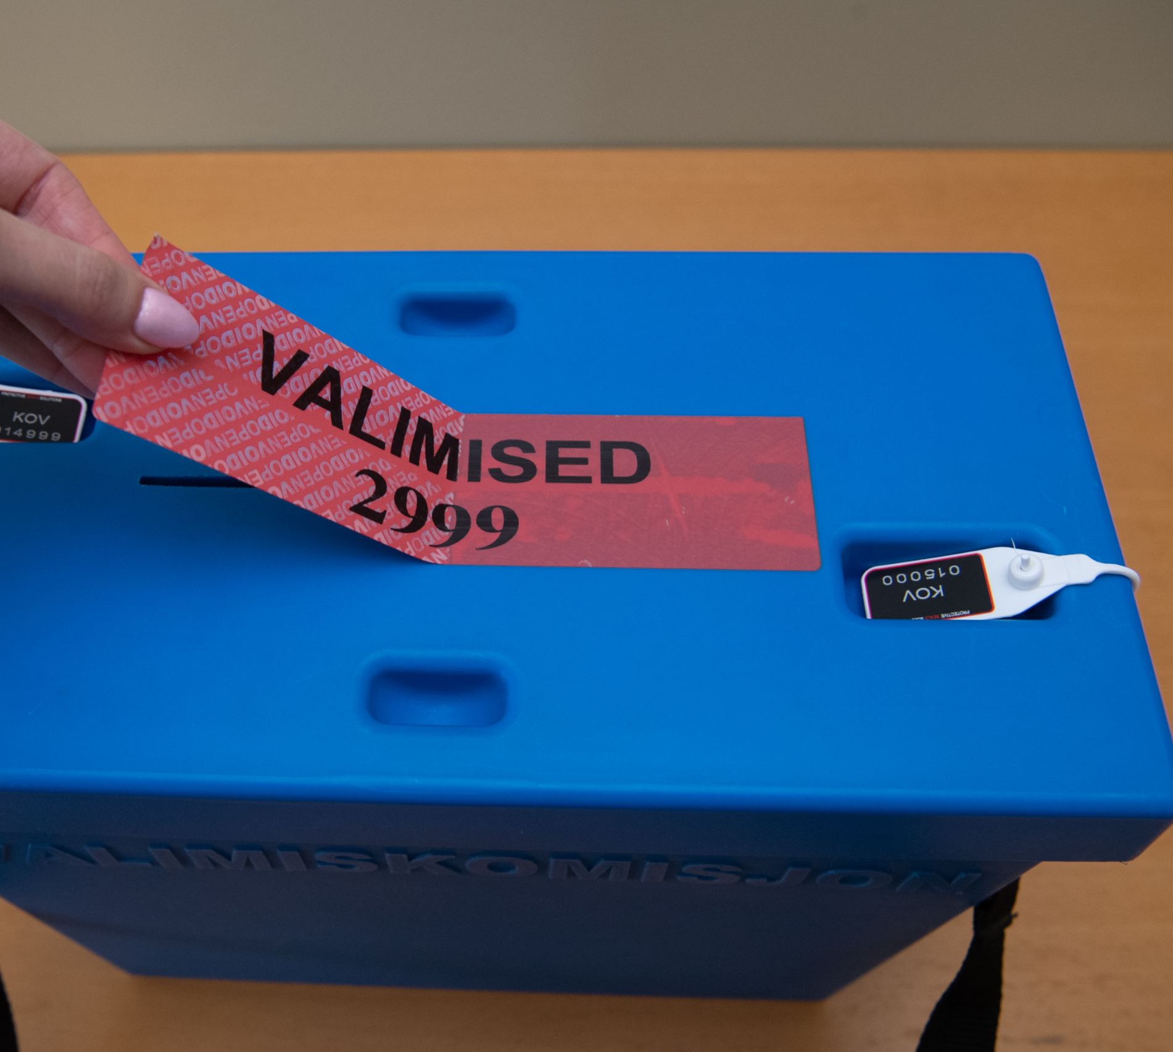
Valimised – kõik, mida vaatleja peab teadma
Nellika Valder
25.01.2024
nellika.valder@valimised.ee

Slide 2
Vaatlemine valimiste mõistes
Euroopa Parlamendi valimise seadus
§ 16¹. Valimiste vaatlemine
(1) Igaühel on õigus vaadelda Vabariigi Valimiskomisjoni ja valimiste korraldajate tegevust ja toiminguid.
(2) Vaatleja peab enne vaatlemise alustamist end esitlema.
(3) Vaatlejal on õigus kirjutada üles valimisvahendite pitseerimisel kasutatud turvavahendite numbrid.
(4) Vaatleja ei või segada valija hääletamist ega Vabariigi Valimiskomisjoni või valimiste korraldaja tööd ega osaleda valimiskomisjoni või valimiste korraldaja pädevuses olevates toimingutes.
(5) Vaatlejal ei ole õigust tutvuda valijate nimekirjaga, välja arvatud enda kohta valijate nimekirja kantud andmete õigsuse kontrollimiseks.
(6) Kui ruumipuudusel ei ole võimalik tagada kõigile vaatlejatele võrdseid tingimusi toimingute jälgimiseks, toimub vaatlemine Vabariigi Valimiskomisjoni või valimiste korraldaja korralduste kohaselt.
Seadus on leitav: https://www.riigiteataja.ee/akt/125062021009?leiaKehtiv

Slide 3
Vaatlemine üldisemalt
Kampaania ja selle rahastamine (Kampaania koolides – vt juhiseid https://www.hm.ee/valimised-ja-kool ja kokkuvõtet projekti kohta „Noored valimisvalvurid“ https://www.oiguskantsler.ee/sites/default/files/Noored%20valimisvalvurid%20kokkuv%C3%B5te.pdf)
Meedia kajastus (sh varjatud rahastusega kampaania)
Karistatavad tegevused (kui rikkumine, siis teatada politseile 112):
Valimiste või selle tulemuste kindlakstegemise või väljakuulutamise takistamine,
Inimese valimise takistamine või takistamine olla valitud valimisel, samuti vara või muu soodustuse lubamise või andmise eest eesmärgiga mõjutada teda mitte teostama oma valimisõigust või teostama seda teatud valiku kasuks, samuti samal eesmärgil inimese mõjutamise eest, kasutades ametiseisundit, vägivalda, pettust või sõltuvust
Valimis- või hääletamisdokumendi rikkumine, hävitamine, kõrvaldamine, võltsimine või häälte ebaõige lugemine
Mitmekordne hääletamine, välja arvatud enda elektrooniliselt antud hääle muutmine, või valimisel osalemine ilma hääleõiguseta või teise isiku nimel
Valimisel teise inimese tehtud valikuga ebaseaduslik tutvumine
Valimiste seadusliku agitatsiooni takistamine
Ebaseadusliku agitatsioon

Slide 4
Hea valimistava
Valimiskampaania rahastamine on läbipaistev
Kõik valimiskampaaniaga seotud kulud rahastatakse üksnes erakonna, valimisliidu või kandidaadi eelarve kaudu, mis avalikustatakse pärast valimisi.
https://heakodanik.ee/hea-valimistava-tekst/

Slide 5
Hea valimistava
Avalikku võimu ei kuritarvitata
Riigi- või kohaliku omavalitsuse asutustes mittepoliitilistel ametikohtadel töötavad isikud ei osale oma tööajast ühegi nimekirja või kandidaadi valimiskampaanias.
Maksumaksja poolt ülal peetavad meediakanalid peavad olema võrdsetel tingimustel kättesaadavad kõigile valimistel osalevatele nimekirjadele ja üksikkandidaatidele.
Avalikke vahendeid kasutatakse vaid tingimustel, mis on kättesaadavad ka teistele valimistel osalevatele kandidaatidele.
Haridusasutused on neutraalsed ja kandidaatidel on oma ettepanekute tutvustamiseks noortele võrdsed võimalused. Selle tagamiseks järgitakse Haridus- ja Teadusministeeriumi koostatud põhimõtteid.
https://heakodanik.ee/hea-valimistava-tekst/

Slide 6
Hea valimistava
Valimiskampaania keskendub sisulistele küsimustele
Valimiskampaania teemaringi määrab ühiskondlik olulisus, mitte lihtsus ja atraktiivsus. Valimisreklaamile eelistatakse kampaanias kohtumisi valijatega, väitlusi, artikleid ja vestlussaateid. Välditakse kontrollimata faktide või valeinfo teadlikku levitamist.
Hoidutakse valijate äraostmisest. Välditakse hirmutamist, rahvusliku, sotsiaalse, rassilise või muu grupikuuluvuse alusel vastuseisu õhutamist.
Valimislubadused on seotud valitava esinduskogu pädevusega, keskenduvad enam plaanitavale poliitikale, mitte mõne konkreetse isiku või grupi headele või halbadele omadustele.
Rahaliselt hinnatava valimislubaduse puhul tuuakse välja nende maksumus ja rahastamisallikas.
https://heakodanik.ee/hea-valimistava-tekst/

Slide 7
Hea valimistava
Kandidaatide poliitilised vaated ja seisukohad on avalikud
Valimisnimekirja kantud kandidaadid ei varja oma erakondlikku kuuluvust, poliitilisi vaateid ega seotust erinevate huvigruppidega.
Kandidaadid, kelle olemasolev mandaat on ühitamatu valitava esinduskogu mandaadiga, teatavad hiljemalt valimisnimekirja kandmise hetkest avalikult, kas nad asuvad valituks osutumise korral esinduskogusse.
https://heakodanik.ee/hea-valimistava-tekst/

Slide 8
Elektroonilise hääletamise hea tava
Olulisemad punktid
Erakond ei korraldada kollektiivseid e-hääletamise üritusi (e-hääletamise kontorite või teeninduslettide avamine jms), kuivõrd seda laadi tegevust võib käsitleda valimisvabaduse rikkumisena.
E-hääletamisel tuleb järgida põhiseaduslikku nõuet, mille kohaselt valija peab saama hääletada vabalt, kartmata halvakspanu või ootamata heakskiitu. Selle nõude täitmiseks hääletatakse ka Interneti teel teiste pilkude eest varjatult.
E-hääletaja hääletab ise. Oma digitaalse identiteedi üleandmine teisele isikule valiku tegemiseks on lubamatu nagu ka teiste isikute digitaalse identiteedi kasutamine tema asemel valiku tegemiseks. Kui inimene ise ei ole võimeline hääletama, on teda lubatud abistada sarnaselt pabersedeliga hääletamisel.
Valimiskampaania käigus ega pärast valimisi ei seata juhul, kui järgitakse e-hääletamise seadustatud protseduure, päevapoliitilistel kaalutlustel küsimuse alla e-hääletamist ja seega kogu valimiste legitiimsust.
https://www.valimised.ee/et/e-haaletamine/e-haaletamisest-lahemalt/elektroonilise-haaletamise-hea-tava

Slide 9
Näited
Ligi 40 Narva elanikule pakuti väljasõitu, mille käigus tehti giidiga jalutuskäik pargis, külastati spaad, tehti piknik ja selleks kõigeks kasutati transporti.
Väljasõit toimus valimisnädalal ning kahtlustuse kohaselt juhendati inimesi kaasa võtma ID-kaart ja PIN-koodid ning hääletamiseks oli väljasõidule kaasa võetud sülearvuti. Oma hääle andsid ligi pooled väljasõidul osalenud. Inimestel, kes ID-kaardi või PIN-koodide puudumise tõttu oma häält anda ei saanud, paluti seda teha hiljem valimisjaoskonnas.

Slide 10
Näited

Slide 11
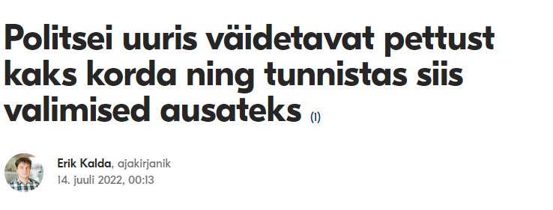
Näited
Kiviõli vene koolis ja kohalikus kaupluses mõjutati inimesi elektrooniliselt hääletama Keskerakonna kandidaatide poolt. Poes olevat valijatele selle eest kingitusi jagatud.

Slide 12
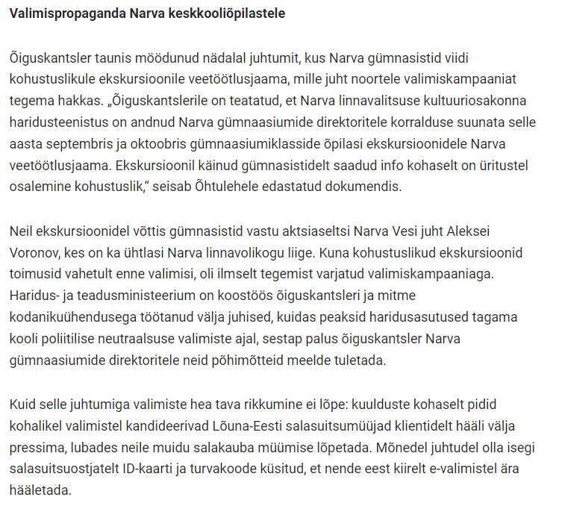
Näited

Slide 13
Valimiste korraldajad
Valla ja linna valimiskomisjonid (häältelugemiskomisjonid)
Jaoskonnakomisjonid
Valla- ja linnasekretär
Riigi valimisteenistus
Vabariigi Valimiskomisjoni
Erakondade Rahastamise Järelevalve Komisjon*

Slide 14
Hääletamise korraldus

Slide 15
Hääletamisõigus
Euroopa Parlamendi valimised
Eesti kodanik (ja EL kodanik EP, kes elab Eestis), kes on vähemalt 18 aastat vana
Hääletamisõigus puudub:
Kohtu poolt on valimisõigus ära võetud (teovõimetu; vt TsMS § 526 lg 5)
Kohtu poolt süüdi mõistetud kuriteos ja kannab vanglakaristust
RKPJKo 1.07.2015 nr 3-4-1-2-15: kuriteos süüdi mõistetud ja vanglakaristust kandvate kinnipeetavate hääletamisõiguse piiramine demokraatlikku riigikorraldust ning piirangu aluseks olevad seaduse sätted ei riku konkreetsete kinnipeetavate põhiõigusi; RKHKo 9.11.2015 nr 3-3-1-49-15
Kui rikkumine valimiste korraldajate tegevuses, siis pöörduda komisjoni esimehe poole või helistades 1247.
Kui rikuti vaatleja õigusi (ei lubatud vaadelda), siis kaebus Vabariigi Valimiskomisjonile.

Slide 16
Valijate arvestus
Rahvastikuregistri alusel
RR-sse kantud elukoha põhjal
Elukohta saab muuta kuni 30 p enne valimispäeva
Elukoha puudumisel arvestatakse viibimiskohta
Nimekiri on elektrooniline

Slide 17
Hääletamine jaoskonnas

Slide 18
Mida teha ja mida mitte teha

Slide 19
Isikut tõendavad dokumendid
Dokument peab olema kehtiv
(Vt VVK otsust kehtetu dokumendi kohta https://www.riigiteataja.ee/akt/326102021004)
Pass, juhiluba, ID kaart
Pensionitunnistus – peab olema allkiri!

Slide 20
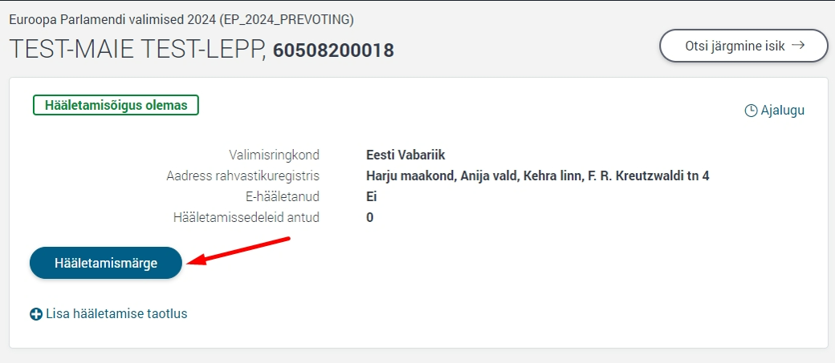
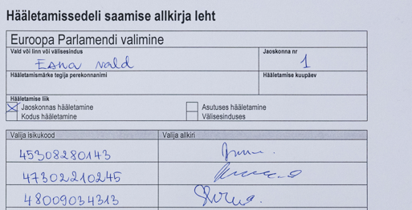
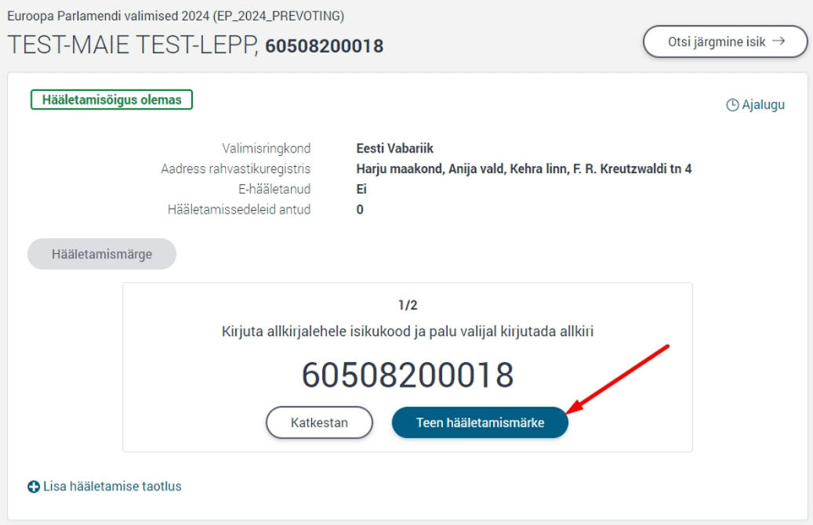
Hääletamismärge valijate nimekirjas

Slide 21
Jaoskonnas hääletamine
Hääletamismärge elektroonilises valijate nimekirjas
Allkiri paberil sedeli saamise kohta
Tagastatud sedel
Rikutud sedel

Slide 22
Hääletamise liigid ja ajad

Slide 23
Hääletamise liigid
Eelhääletada saab:
Elektrooniliselt
Jaoskonnas
Kodus
Asutuses
Valimispäeval saab hääletada
Jaoskonnas
Kodus
Välisriigis

Slide 24
Häälte lugemine

Slide 25
Häälte lugemine valimispäeva õhtul
Tühistatakse järgi jäänud sedelid nurga ära lõikamisega
Täidetakse sedelite arvestusleht
Hakatakse lugema kandidaatidele antud hääli
Koostatakse protokoll
Pakitakse valimisasjad kokku
Asjad antakse valla- või linnasekretärileel õigus osaleda

Slide 26
Hääletamissedelite teistkordne ülelugemine
Valla ja linna valimiskomisjon (häältelugemiskomisjon) loeb hääled teistkordselt esmaspäeval alates kell 10.00
Vaatlejatel õigus osaleda

Slide 27
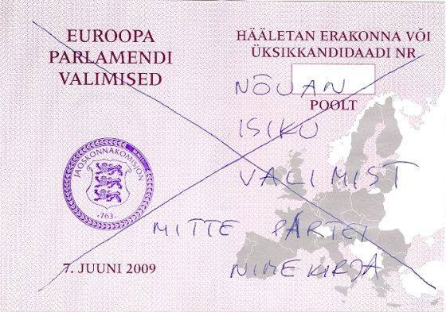
Kontrollime! Kehtiv või kehtetu

Slide 28
E-häälte lugemise vaatlemine
Eelnev koolitus 16. ja 17. mai 2024 kell 10.00-15.00 riigi valimisteenistuses ja ka internetis
20. mail 2024 kell 10.00 loob riigi valimisteenistus krüpteerimisvõtmete paari, millega tagatakse hääletamise salajasus.
21. mail 2024 kell 10.00 teostab riigi valimisteenistus e-hääletamise süsteemi kontrolli ehk prooviläbimise.
Valimispäeval, 9. juunil 2024 kell 15.00 riigi valimisteenistus töötleb ja pärast kell 20:00 loeb kokku elektroonilised hääled.
Valimispäevale järgneval päeval, 10. juunil 2024 kell 10.00, viib riigi valimisteenistus läbi elektroonilise hääletamise süsteemi andmete tervikluse kontrolli.
Koolitusel osalemisest ning vaatlemissoovist palume teada anda hiljemalt 2. maiks 2024 aadressil vaatlemine@valimised.ee.

Slide 29
Kaebused

Slide 30
Kaebused
2 astet: VVK, Riigikohus
Lühikesed tähtajad: 3 päeva kaebuse esitamiseks, 5 tööpäeva valimiskomisjonil kaebuse läbivaatamiseks, Riigikohtul 7 tööpäeva
Riigikogu ja KOV valimistel ei kuulutata valimistulemusi välja enne kaebuste lõplikku lahendamist
Vaidlustada saab valimiskomisjoni või valimiste korraldaja otsust või toimingut, mis kaebaja õigusi rikub
Avalikes huvides kaebust esitada ei saa

Slide 31
Kaebus vaatlejalt
Kalle Grünthal esitas 28.02.2023 vaatlejana Vabariigi Valimiskomisjonile kaebuse Paide linna jaoskonnakomisjoni nr 1 esimehe toimingute peale, paludes tunnistada need seadusevastasteks. Kaebuse kohaselt keeldus jaoskonnakomisjoni esimees kaebajale näitamast ruumi asukohta, kus hoitakse eelhääletamise perioodil Paide linna valimiskomisjoni nr 1 hääletamiskaste ja valimisdokumente, ning jaoskonnakomisjoni esimehe töövihikut, kontrollimaks kas sinna on kantud kõikide turvaplommide ja -kleebiste numbrid.

Slide 32
Riigikogu valimise seadus
§ 19⁴. Valimiste vaatlemine
(1) Igaühel on õigus vaadelda Vabariigi Valimiskomisjoni ja valimiste korraldajate tegevust ja toiminguid.
(2) Vaatleja peab enne vaatlemise alustamist end esitlema.
(3) Vaatlejal on õigus kirjutada üles valimisvahendite pitseerimisel kasutatud turvavahendite numbrid.
(4) Vaatleja ei või segada valija hääletamist ega Vabariigi Valimiskomisjoni või valimiste korraldaja tööd ega osaleda valimiskomisjoni või valimiste korraldaja pädevuses olevates toimingutes.
(5) Vaatlejal ei ole õigust tutvuda valijate nimekirjaga, välja arvatud enda kohta valijate nimekirja kantud andmete õigsuse kontrollimiseks.
(6) Kui ruumipuudusel ei ole võimalik tagada kõigile vaatlejatele võrdseid tingimusi toimingute jälgimiseks, toimub vaatlemine Vabariigi Valimiskomisjoni või valimiste korraldaja korralduste kohaselt.
Kuidas lahendaksid?

Slide 33
VVK otsus
Valimiste läbiviimise terviklik hindamine ja usaldusväärsuse parandamiseks ettepanekute tegemine on võimalik vaid juhul, kui vaatlejatel on võimalik lisaks toimingute pealtvaatamisele esitada valimiste korraldajatele ka küsimusi ja saada neile selles ulatuses, mis ei takista valimiste korraldajate tööd, vastuseid. Valimiskasti turvaline hoiustamine on valimisjaoskonna ülesanne ja selle toimingu vaatlemiseks on vaatlejal õigus saada jaoskonnakomisjonilt teavet. Valimiskasti hoiustamise ruumi asukoht on avalik. Riigi valimisteenistus on jaganud valimiste vahendid turvatavaks ja abistavateks valimisvahenditeks (riigi valimisteenistuse korraldus nr 3). Hääletamissedelid, turvaplommid ja -kleebised ning ka pitseeritud hääletamiskastid on turvatavad valimisvahendid. Turvatavate vahendite üle peetakse arvestust riigi valimisteenistuse juhise kohaselt (riigi valimisteenistuse juhis nr 1). Jaoskonnakomisjoni esimees vastutab turvatavate vahendite turvalise hoidmise eest (juhise nr 1 p 2). Turvalist hoidmist ei ole küll juhendis reguleeritud, kuid riigi valimisteenistus on jaoskonnakomisjone koolitustel juhendanud, et turvatavaid vahendeid tuleb hoida lukustatavas ruumis, millele on juurdepääs ainult jaoskonnakomisjonide liikmetel. Juhul, kui ole võimalik tagada, et võtmed oleksid ainult jaoskonnakomisjoni liikmetel, saab ruumi õhtul ka pitseerida turvakleebisega ja tagada muude töökorraldusreeglitega, et sinna ruumi keegi teine siseneda ei tohi. Vabariigi Valimiskomisjon märgib, et praegusel juhul ei keeldunud jaoskonnakomisjoni esimees ruumi näitamisest põhjendusega, et ruumi näitamise ajal tuleb tal täita muid ülesandeid, vaid seetõttu, et vaatlejal ei ole õigust ruumi näha. Sel põhjusel vaatlejale teabe andmisest keeldumine ei ole lubatav. Valimistoimingute kohta teabe saamise õigus on vaatlejal ka sel ajal, kui neid toiminguid parajasti läbi ei viida. Seega tunnistab Vabariigi Valimiskomisjon hääletamiskastide üleöö hoidmise asukoha näitamisest keeldumise põhjendusega, et see kahjustaks valimiste läbiviimise turvalisust, seadusevastaseks ja rahuldab selles osas kaebuse. Jaoskonnakomisjoni esimehel tuleb tagada, et vaatlejatel on võimalik näha seda ruumi, kus hääletamiskaste üleöö hoiustatakse. Vaatlejad ei saa seejuures nõuda, et ruumi näitamine peab toimuma nende soovitud ajal. Ruumi näitamine võib toimuda kas ajal, mil hääletamiskaste ruumi paigutatakse, sealt välja võetakse või ka muul ajal, kui see ei sega jaoskonnakomisjoni tööd. Vabariigi Valimiskomisjon märgib siiski, et vaatlejal ei ole õigust teada saada nende inimeste nimesid, kellel on hääletamiskasti asukoha ruumi võti, samuti võib jaoskonnakomisjoni esimees keelata vaatlejal filmimise, kui see takistab valimiste õiguspärast läbiviimist.
tunnistada jaoskonnakomisjoni esimehe hääletamiskastide üleöö hoidmise asukoha näitamisest keeldumine põhjendusega, et see kahjustaks valimiste läbiviimise turvalisust, ja töövihiku näitamisest keeldumine seadusevastaseks ning rahuldada Kalle Grünthali kaebus.

Slide 34
Agitatsioon
Keelatud aktiivne agitatsioon hääletamisruumis (sh on keelatud valimiste korraldajate agitatsioon), kui rikkumine, siis pöörduda jaoskonnakomisjoni esimehe poole või helistada 1247 ja paluda registreerida avaldus)
Kogu hääletamise perioodil agitatsioon lubatud
Poliitiline välireklaam on lubatud
RKPJKo 30.11.2005 nr 3-4-1-34-05 (K-Kohuke)
RKPJKo 01.07.2010 nr 3-4-1-33-09 (poliitilise välireklaami põhiseaduspärasus)
RKTsKo 18.05.2017 nr 18.05.2017: teave, mis ei ole käsitatav reklaamina, ei saa olla vaadeldav ka poliitilise välireklaamina

Slide 35
Valimiskampaania kulud
Lubatud on eraisikute annetused ja eraldised riigieelarvest. Juriidiliste isikute annetused on keelatud.
Järelevalvet teostab erakondade rahastamise järelevalve komisjon (www.erjk.ee)
Kui rikkumine kirjutada erjk@riigikogu.ee.

Slide 36
Abistavad materjalid
Euroopa Parlamendi valimise seadus https://www.riigiteataja.ee/akt/125062021009?leiaKehtiv
Valimiste veebileht https://www.valimised.ee/
Valimiste meelespea
Euroopa Parlamendi valimised 2024 (käsiraamat)
E-hääletamine (käsiraamat)
Koolituskeskkond https://koolitus.valimised.ee/
Euroopa Parlamendi valimised 2024
- koolitus jaoskonnakomisjoni liikmetele alates maist 2024

Slide 37
Tänan!

